Slide 2
Il Sister visto dai comuni
L’esperienza del Comune di Modena
Giovanni Bigi – Comune di Modena – Ufficio Statistica

Slide 3
Che cos’è il sister?
Chiediamolo a Google

Slide 4
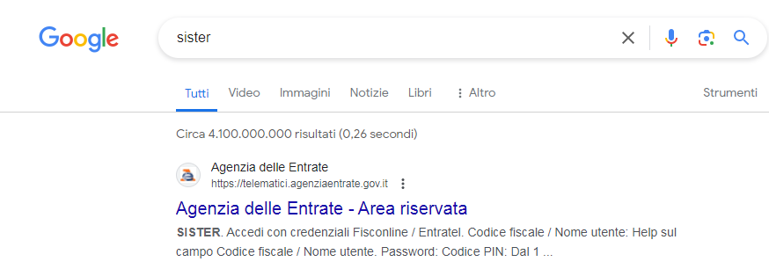
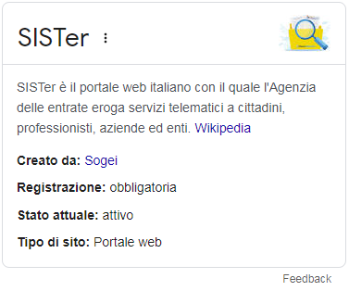

Slide 5
Perfezioniamo e digitiamo
SISTER emilia romagna

Slide 6

Sister-Hub è uno strumento di supporto specialistico sui temi di interesse per i migranti, rivolto soprattutto agli operatori della pubblica amministrazione e del terzo settore. Il portale nasce nell’ambito del Piano regionale multi-azione FAMI Casp-ER, dedicato all’integrazione dei cittadini stranieri in Emilia-Romagna.

Slide 7
LEGGE REGIONALE 24 maggio 2004, n. 11
Art. 15 ter Istituzione del Sistema statistico regionale
Fanno parte del Sistema statistico regionale:
a) l'Ufficio di statistica della Regione di cui all'articolo 15 bis;
b) gli uffici preposti all'attività statistica degli enti strumentali e dipendenti della Regione e delle aziende e degli enti subregionali;
c) gli uffici di statistica della Città metropolitana di Bologna, delle Province, dei Comuni, singoli o associati, nonché degli enti e delle aziende del Servizio sanitario regionale
1. Al fine di favorire l'omogeneità organizzativa e la razionalizzazione dei flussi informativi nell'ambito del Sistema statistico nazionale, è istituito il Sistema statistico regionale dell'Emilia-Romagna (SiSt-ER). Il SiSt-ER assicura la disponibilità delle informazioni statistiche necessarie al processo di programmazione e valutazione delle politiche regionali, con particolare attenzione alle basi informative statistiche fondamentali della popolazione, del sistema economico-sociale e del territorio, per le quali potranno essere previsti, nell'ambito del PSR, la comunicazione e il trattamento di dati personali.

Slide 8
LEGGE REGIONALE 24 maggio 2004, n. 11
Art. 15 ter Istituzione del Sistema statistico regionale
.
2. Possono far parte del SiSt-ER mediante apposite convenzioni gli Uffici di statistica oppure le strutture competenti in materia di statistica di:
a) Prefetture - Uffici Territoriali del Governo;
b) Camere di Commercio, Industria, Artigianato e Agricoltura ed Unioncamere;
c) centri di ricerca ed Università operanti nel territorio della regione;
d) Enti pubblici e privati.
3. L'attività di coordinamento del SiSt-ER è esercitata dall'Ufficio di statistica della Regione di cui all'articolo 15 bis, tramite il Comitato regionale di statistica. Il Comitato Regionale di Statistica pianifica, in accordo con le amministrazioni interessate, le attività statistiche comuni agli enti del SiSt-ER e redige annualmente un programma di lavoro, che viene ricompreso nel Programma Statistico Regionale.

Slide 9
LEGGE REGIONALE 24 maggio 2004, n. 11
Art. 15 ter Istituzione del Sistema statistico regionale
3 bis. Il Comitato regionale di statistica è nominato con atto del direttore generale della Regione Emilia-Romagna competente in materia di statistica ed è costituito da:
a) il responsabile dell'ufficio regionale di statistica ai sensi del decreto legislativo n. 322 del 1989, che lo coordina;
b) un rappresentante dell'ufficio di statistica della Città metropolitana di Bologna;
c) due rappresentanti degli uffici di statistica delle Province, designati dal Consiglio delle autonomie locali;
d) tre rappresentanti dei Comuni, di cui almeno uno per i Comuni associati, designati dal Consiglio delle autonomie locali;
3 ter. Al Comitato è invitato permanentemente il responsabile dell'ufficio regionale dell'ISTAT; potranno inoltre essere invitati ai lavori del Comitato i rappresentanti di università, enti, associazioni e soggetti pubblici e privati del territorio regionale.
3 quater. Il Comitato favorisce l'utilizzo degli strumenti di lavoro a distanza; la partecipazione al Comitato non comporta la corresponsione di rimborsi spese o compensi a carico dell'amministrazione regionale.

Slide 10
Il programma statistico regionale recita che:
Attività statistiche con obbligo di risposta
La L.R. 11/2004, come modificata dalla L.R. 7/2014, stabilisce (art. 15ter, comma 1) che le basi informative statistiche della popolazione, del sistema economico-sociale e del territorio sono fondamentali per il processo di programmazione e valutazione delle politiche regionali e che per tali basi informative possono essere previsti nel PSR la comunicazione e il trattamento di dati personali.
Inoltre, l’art. 15bis, comma 4, della stessa legge regionale stabilisce che nel PSR sono identificate le attività statistiche per le quali è previsto l’obbligo di risposta per le amministrazioni pubbliche che fanno parte del SiStER.

Slide 11
Per il 2022 le attività per le quali è fatto obbligo alle pubbliche amministrazioni dell’Emilia-
Romagna di fornire i dati richiesti per l’attuazione del PSR sono le seguenti:
COM 001 Rilevazione dati sulla rete distributiva Sdi (unità di rilevazione: comuni)
- COM 002 Monitoraggio della rete distributiva dei carburanti per autotrazione Sdi (unità di
rilevazione: comuni, Province e Città Metropolitane per quanto riguarda le caratteristiche
strutturali della rete; Uffici territoriali dell’Agenzia delle Dogane e dei Monopoli per le
informazioni riguardanti l’erogato)
- POP 006 Sistema informativo provinciale sulla popolazione [PBO-00004] Sda (unità di
rilevazione: comuni)
POP 007 Sistema informativo della popolazione da circolarità anagrafica - sistema ANACNER Sis con indagine (unità di rilevazione: comuni)
- PA 009 Conti Pubblici Territoriali (ex MSE- 00002) [ACT-00001] Sdi (unità di rilevazione:
Enti pubblici e società private a prevalente capitale pubblico)
- SAN 016 Studio Longitudinale Emiliano: disuguaglianze di salute determinate da differenze
socio-economiche [EMR-00019] Sda (unità di rilevazione: comuni facenti parte dello Studio)
- INF 005 Benchmarking della Società dell'informazione in Emilia-Romagna-P.A.:
Frontoffice/e-Government Sdi (unità di rilevazione: comuni e province)

Slide 12
Quindi i comuni della regione:
fanno parte del SiSt-ER
e..
devono fornire dei dati anche alla regione

Slide 13
Così come devono fornirne all’istat.
A volte gli stessi dati, come nel caso delle Liste Anagrafiche Comunali
che vengono tuttora richieste dalla Regione
Anche se , da quando c’è l’Anagrafe Nazionale della Popolazione Residente,
Istat stessa non le richiede più

Slide 14

E trarne qualche beneficio
Ma questo è molto riduttivo

Slide 15


Comunque , scherzi a parte,
Se si fornisce un dato, un db ad un terzo che lo richiede
Si ha l’opportunità di usarlo anche in casa propria

Slide 16

benefici ci sono per tutti gli attori:
Corsi specifici rivolti agli operatori : ed anche corsi di elevata specializzazione

Slide 17
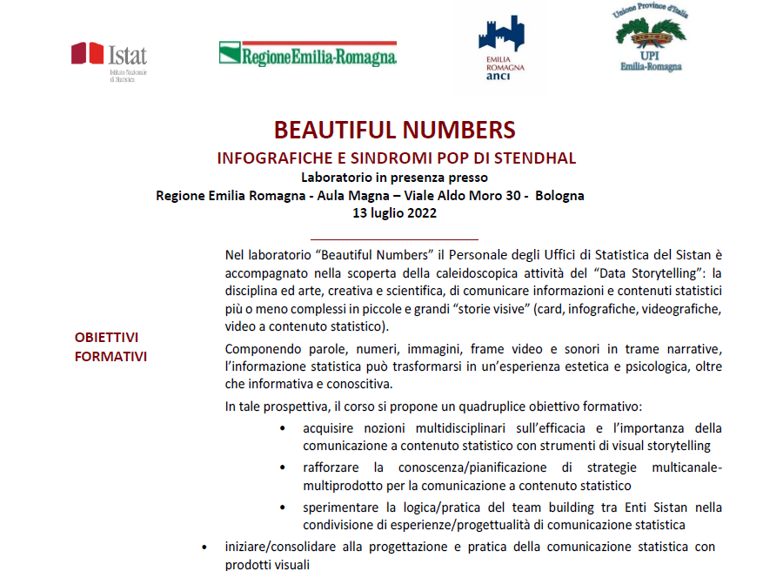

Slide 18
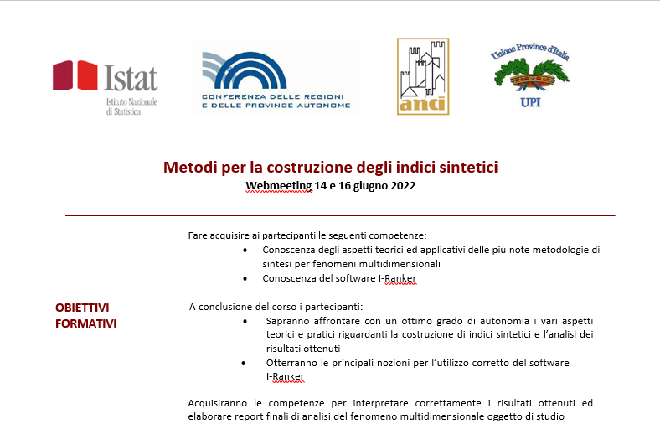

Slide 19
benefici ci sono per tutti gli attori:
Tramite le statistiche self service e gli open data i benefici ci sono per tutti: enti del Sister, altri enti e tutti i cittadini della regione.
Poi trattandosi di dati.
Chi ha i denti per mangiarli li elabora

Slide 20
PROTOCOLLO D’INTESA
tra
ISTITUTO NAZIONALE DI STATISTICA
(di seguito denominato Istat)
REGIONI E PROVINCE AUTONOME DI TRENTO E BOLZANO
(di seguito denominate Regioni e Province autonome)
ASSOCIAZIONE NAZIONALE DEI COMUNI ITALIANI
(di seguito denominata Anci)
UNIONE DELLE PROVINCE D’ITALIA
(di seguito denominato Upi)
Con il presente protocollo le Parti intendono sviluppare la qualità dell’informazione statistica ufficiale secondo principi di sussidiarietà e di rafforzamento delle potenzialità esistenti, in modo da rispondere alle specifiche esigenze territoriali con l’azione degli stessi enti del territorio nel rispetto della funzione di coordinamento nazionale, nonché condividendo e diffondendo le buone pratiche attuate sul territorio nazionale.

Slide 21
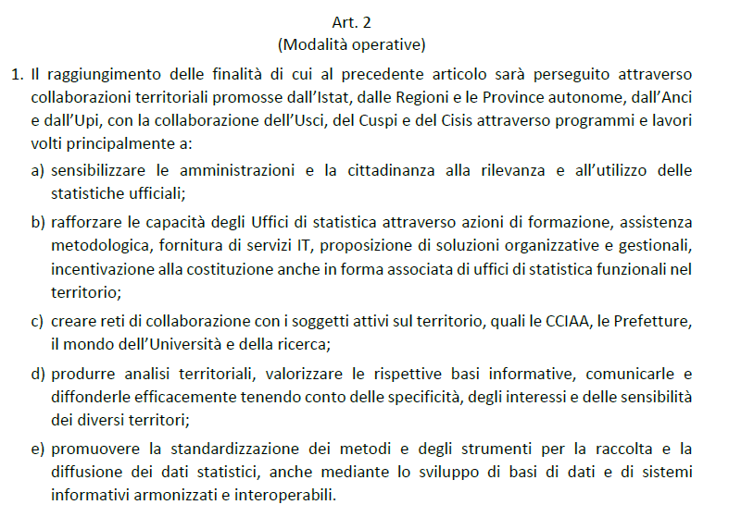

Slide 22
La più longeva rilevazione, perfezionatasi negli anni, organizzata dalla regione ed alla quale partecipano gli oltre 330 comuni dell’Emilia Romagna è quella sulla popolazione. La serie storica per comune, singolo anno di età e sesso parte dal 1987
I comuni hanno a disposizione un’area riservata dalla quale ottenere statistiche dettagliate sulla popolazione del proprio territorio

Slide 23
La regione Emilia Romagna con le statistiche self service, mette a disposizione banche dati con dati esaurenti a livello dell’intero territorio comunale, utilissimo per un confronto temporale o per un confronto con altri territori
Dati a livello dell’intero comune.
Per i soli enti facenti parte del sister sono disponibili elaborazioni sui dati anagrafici del territorio di pertinenza

Slide 24
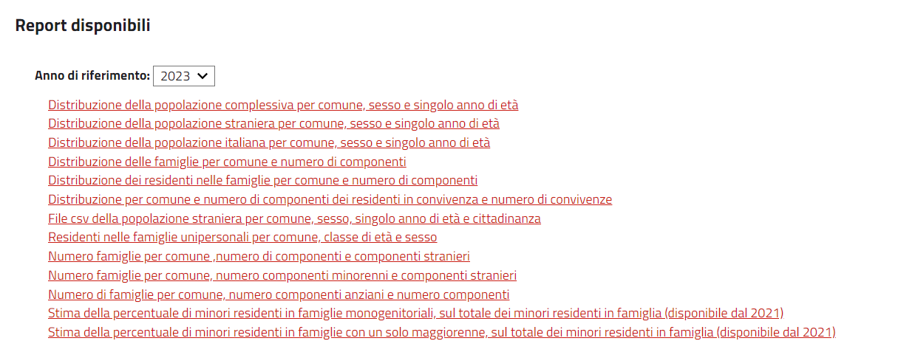

Slide 25

Per chi si elabora abitualmente i dati in casa propria sembra nulla di nuovo ma , pochissimi comuni nella nostra regione hanno un ufficio di statistica e per molti queste tavole già predisposte sono fondamentali.

Slide 26
Dati di fonte regionale sulla rilevazione dei flussi turistici a livello comunale

Slide 27
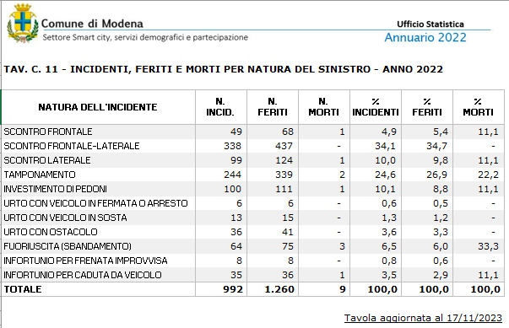
Dati di fonte regionale sulla rilevazione degli Incidenti stradali avvenuti sul territorio comunale: dati rilevati dalla Polizia Locale integrati con i sinistri rilevati da carabinieri e Polizia stradale

Slide 28
Tramite le statistiche self service, è possibile disporre di dati per porsi interrogativi sull’attuazione di certe proposte senza dispendio di tempo e denaro
Nella regione Emilia Romagna il 22,1% degli studenti della scuola primaria ha cittadinanza non italiana.
In 51 dei 325 comuni di questa regione tale percentuale supera il 30%.

Slide 29
Dati di fonte regionale sulle caratteristiche delle popolazione, sui redditi dichiarati ai fini irpef….dati di passaggio..integrati fra loro

Slide 30
Dati di fonte regionale sulle caratteristiche delle popolazione, sui redditi dichiarati ai fini irpef….dati di passaggio..integrati fra loro

Slide 31
Dati di fonte regionale sulle caratteristiche delle popolazione, sui redditi dichiarati ai fini irpef….dati di passaggio..integrati fra loro

Slide 32
Dati di fonte regionale sulle caratteristiche delle popolazione, sui redditi dichiarati ai fini irpef….dati di passaggio..integrati fra loro

Slide 33
I comuni utilizzano, in casa propria, quel poco di cui sono titolari e non contiene dati sensibili:
Anagrafe
Stato civile
toponomastica

Slide 34
CARATTERISTICHE DELLE FAMIGLIE ISCRITTE IN ANAGRAFE – DATI PER ZONE CONCENTRICHE AL 31.12.2023

Slide 35
Istat, ma non solo , anche l’agenzia delle entrate ed altre istituzioni mettono a disposizione banche date con dati esaurenti a livello dell’intero territorio comunale, utilissimo per un confronto temporale o per un confronto con altri territori
Dati a livello dell’intero comune.

Slide 36
Non solo la regione, ma, soprattutto Istat , fornice Dati a livello subcomunale già organizzati
E’ il caso dei dati raggrupati a livello di singola sezione di censimento che istat fornisce da quest’anno con dati socio economici di fonte censuaria, e degli open data del MEF a livello di CAP
Le zone 41121 e 41124 sono quelle che presentano il maggior reddito medio pro capite e la maggior frequenza di individui con un reddito imponibile superiore a 75.000 euro e nel contempo hanno un indice di concentrazione più elevato rispetto al resto della città

Slide 37
Dati a livello dell’intero comune.

Slide 38
Se si fornisce un dato, un db ad un terzo che lo richiede
Si ha l’opportunità di usarlo anche in casa propria
E magari vedersi ritornare dei dati che non possediamo ma abbiamo contribuito a realizzare

Slide 39
Fare sistema conviene assolutamente.
I comuni nel SiSTan e nel SiSt-Er forniscono e ricevono dati
In queste reti ci si relazione con chi sa produrre ed utilizzare dati. Si gioca in casa e , quando i dati ritornano sono vere e proprie miniere.

Slide 40
Dati censuari a livello di singolo individuo

Slide 41
Dati censuari a livello di singolo individuo

Slide 42
Concludendo, tutti gli enti locali hanno fame di dati, a livello almeno comunale e, soprattutto i comuni, anche a livello subcomunale.
Chi non li ha, deve chiederli a chi ne ha la titolarità e, deve anche essere disponibile a cederne a sua volta.
L’optimum sarebbe poterne disporre in forma aggregata al minimo livello territoriale possibile:
sezione di censimento,
o almeno
Rione….,
Quartiere,
…….

Slide 43
I comuni, inoltre, sono disponibili a fornire dati a terzi, nei limiti delle normative
e sono assolutamente capaci di ben digerire e trasformare qualunque banca dati venga loro fornita trasformandosi così da meri fornitori di dati per i livelli territoriali superiori ad utilizzatori ed implementatori di informazioni
e questo vale soprattutto per quei comuni che hanno al loro interno un Ufficio di Statistica
…….

Slide 44
Il Sister visto dai comuni
L’esperienza del Comune di Modena
GRAZIE PER L’ATTENZIONE
Giovanni Bigi – Comune di Modena – Ufficio Statistica

